Slide 1




Diseño pps. Mari Tere

Slide 2

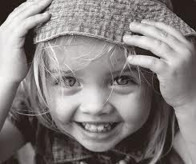
Sonríele a la vida
Diseño pps. Mari Tere

Slide 3

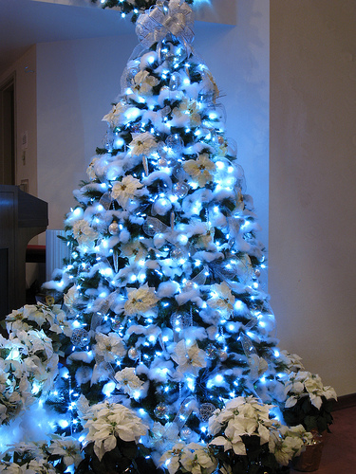
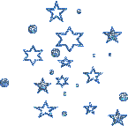
Pásatelo lo mejor posible y te doy
unas pequeñas puntualizaciones……
Diseño pps. Mari Tere

Slide 4

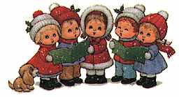
Reconoce cómo te sientes.
Si un ser amado ha muerto recientemente o no estás junto a tus seres queridos, es normal que te sientas triste. No es malo que de vez en cuando tengas que llorar y expresar tus sentimientos. No puedes pretender estar feliz sólo porque sea la época de navidad.
Diseño pps. Mari Tere

Slide 5
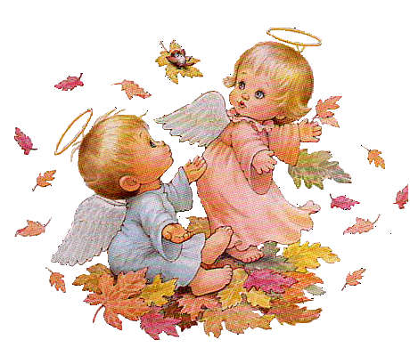
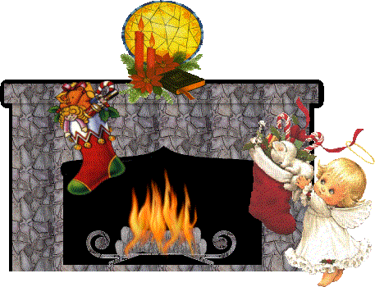
Diseño pps. Mari Tere
Busca compañía:
Si te sientes decaído o aislado busca estar junto a otros como familiares, amigos, vecinos, hermanos.

Slide 6

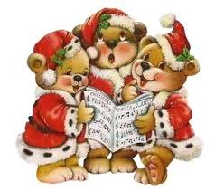
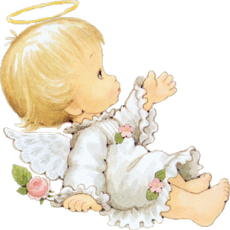
Cuando se ayuda a los demás nos ayudamos a nosotros mismos, nos sentimos realizados, valiosos y mejor.
Diseño pps. Mari Tere

Slide 7
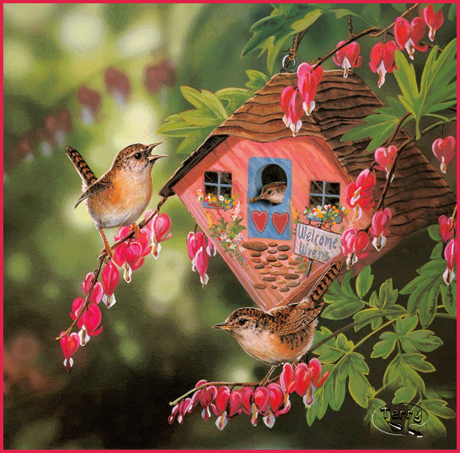
Se realista:
Con el tiempo las familias crecen y cambian, es la ley natural de la vida. Las tradiciones cambian, y lo que tú consideras esencial en navidad es posible que ya no sea la norma para los demás.
Diseño pps. Mari Tere

Slide 8
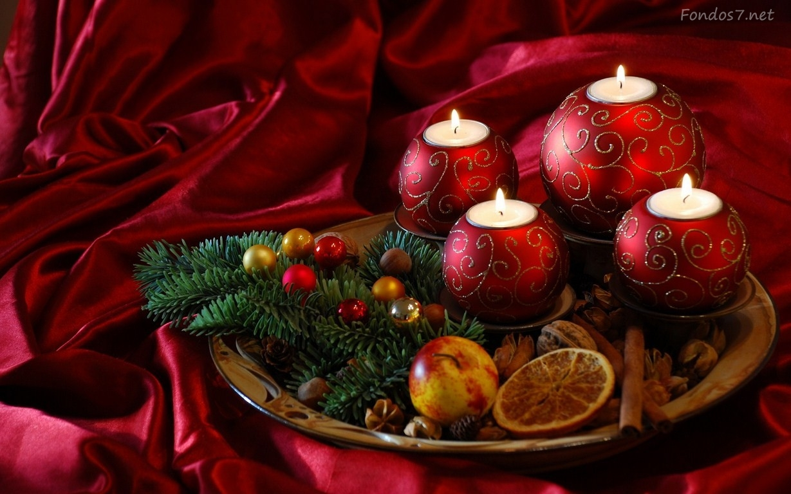
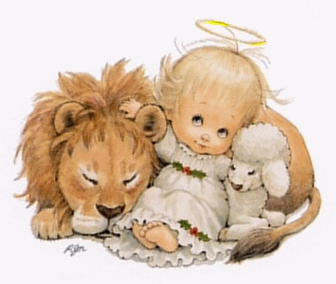
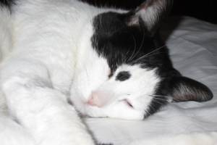
Puede que algunas de tus expectativas para navidad ya no sean posibles, y eso no es motivo de trauma. Por ejemplo, es posible que ya no puedas reunir a toda la familia para la cena navideña, asimílalo y busca nuevas formas de disfrutar junto a quienes sí tendrás a tu lado.
Diseño pps. Mari Tere

Slide 9
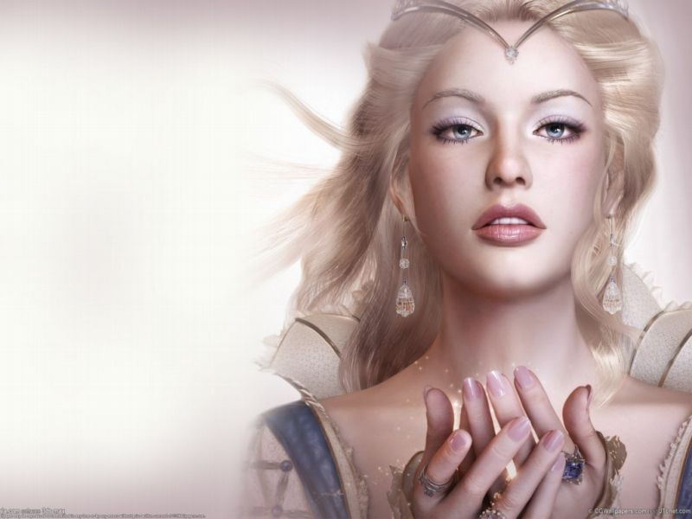

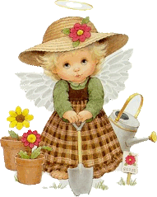

Puede que por ejemplo puedas enviarles postales por internet, fotos o vídeos, ¡evoluciona!
Diseño pps. Mari Tere

Slide 10

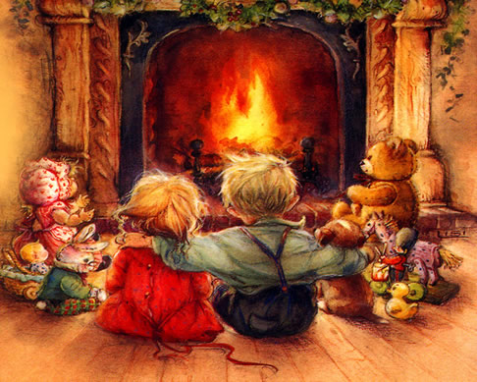

Diseño pps. Mari Tere
Pon tus diferencias a un lado:
Acepta a tus familiares y amistades tal como son, incluso cuando sientas que te están decepcionando

Slide 11
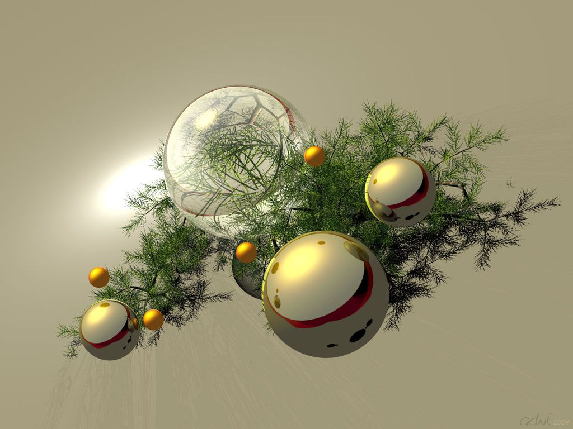

Hay otros mejores momentos para dialogar acerca de esas cosas que en navidad.
Diseño pps. Mari Tere

Slide 12
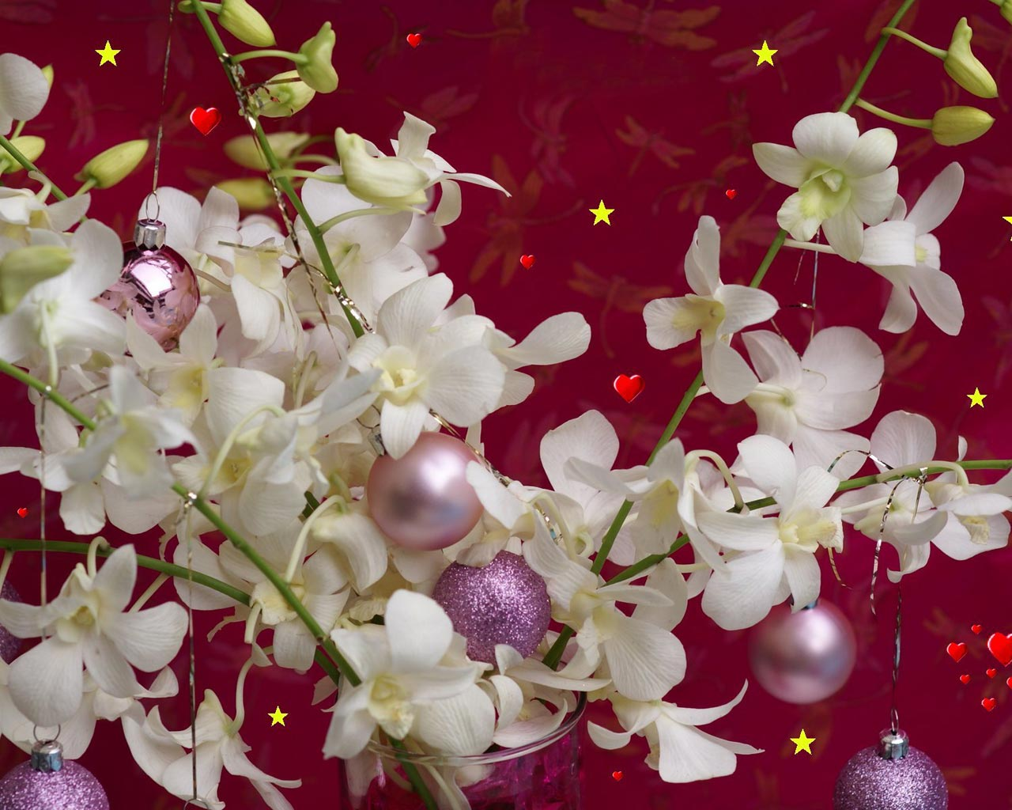

Cuando algo no salga como esperas, cuando alguien no se comporte como crees que debiera, no te estreses
Diseño pps. Mari Tere

Slide 13
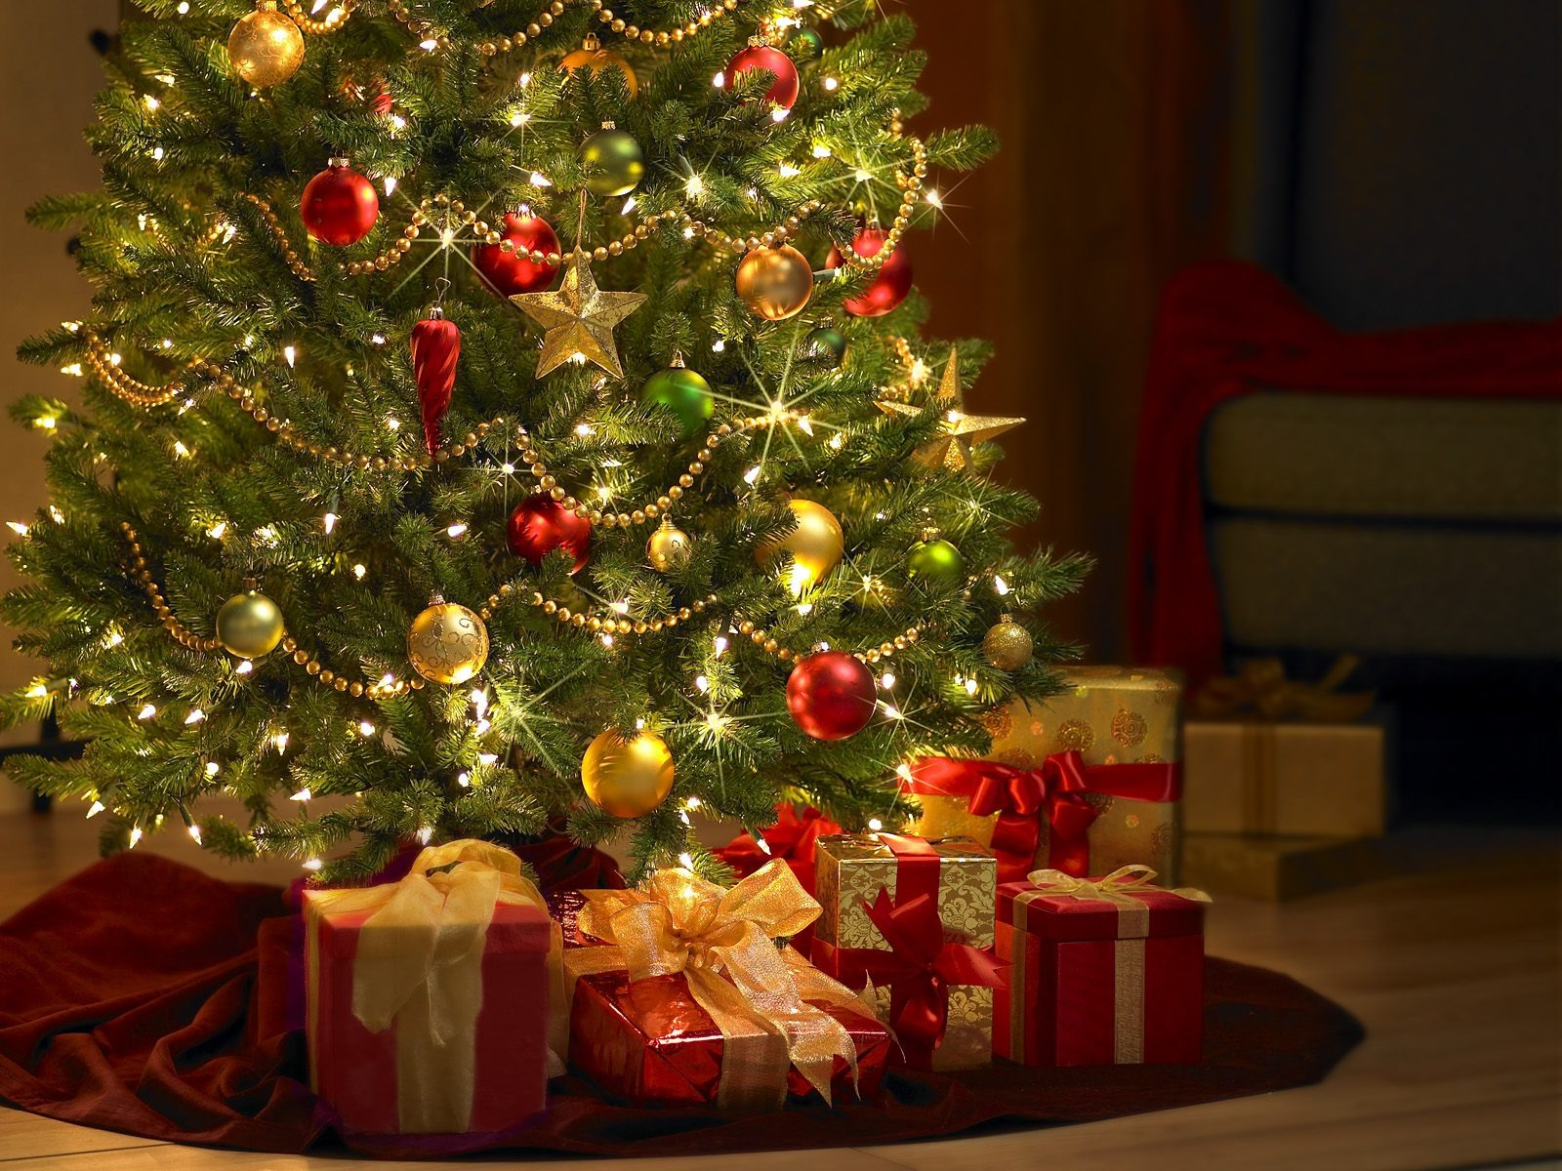
No te salgas de tu presupuesto.
Antes de salir a hacer las compras decide cuánto dinero habrá disponible para ello. Haz cuentas de los regalos, comida y demás… decide bien lo que se gastará y no gastes más que eso.
Diseño pps. Mari Tere

Slide 14
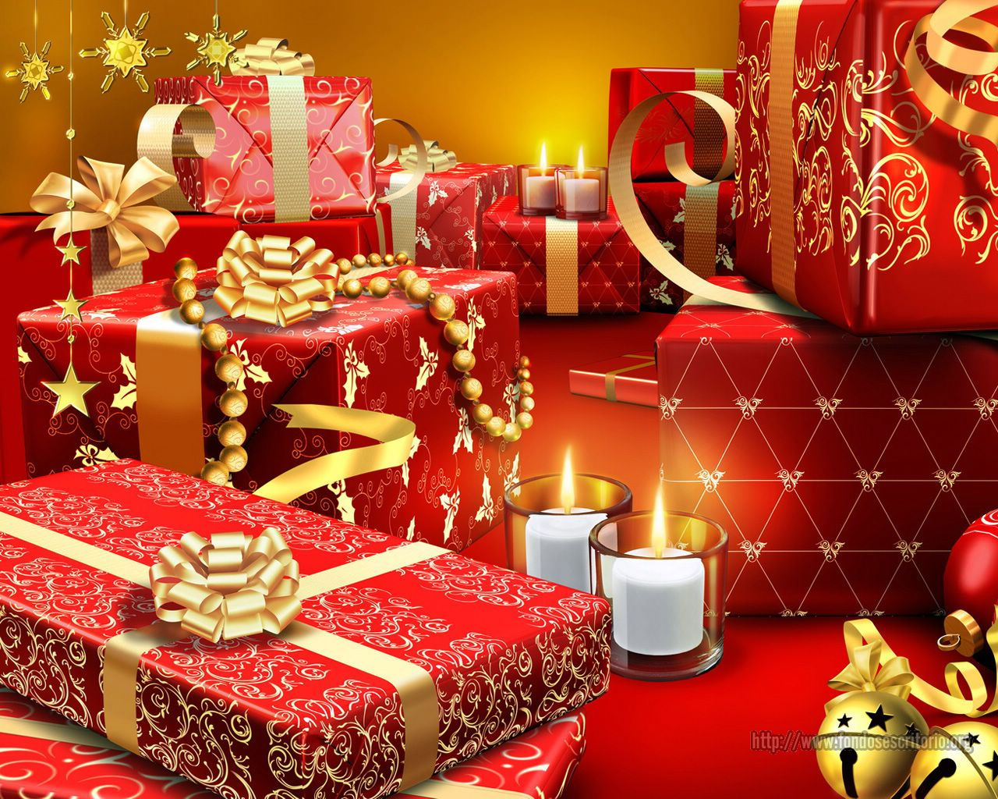

muy importante,
no esperes poder comprar la felicidad con regalos.
Diseño pps. Mari Tere

Slide 15
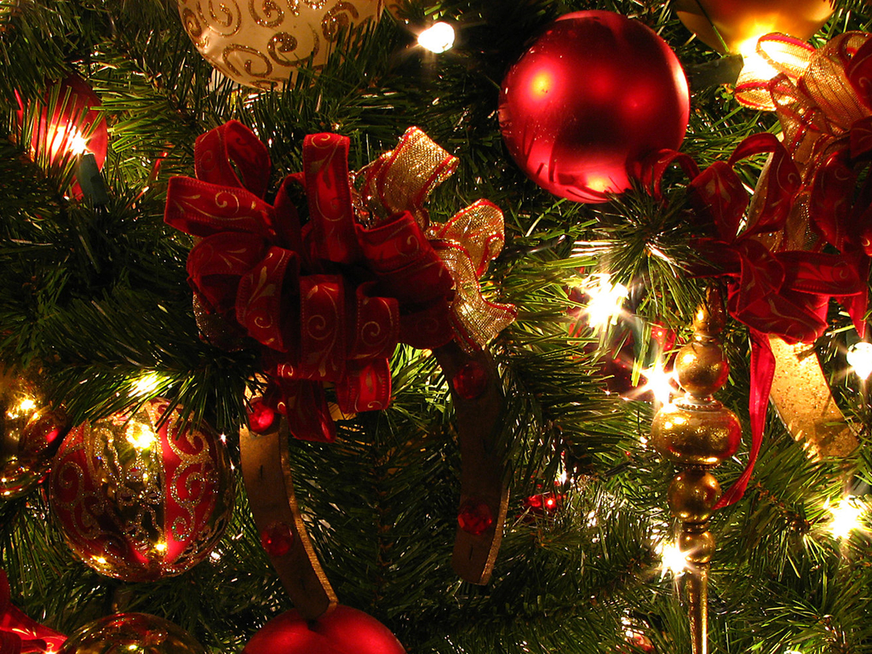

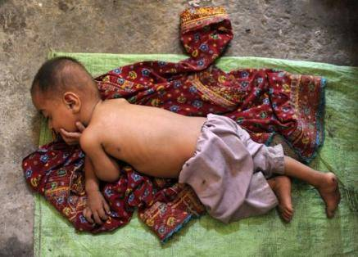
Considera igualmente hacer un pequeño gesto de caridad, a una persona necesitada.
Diseño pps. Mari Tere

Slide 16
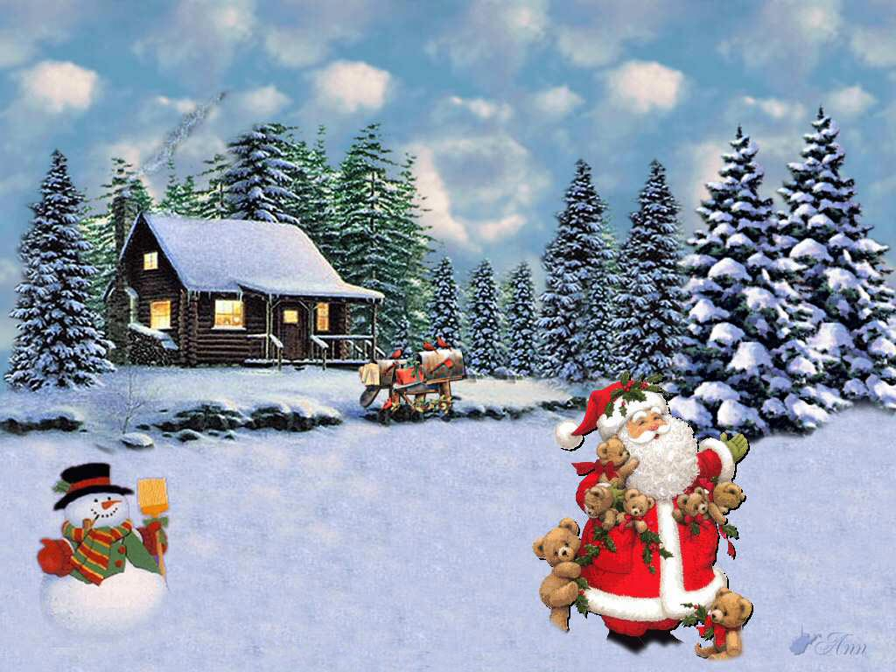
Planifica tu tiempo y adelántate al ajetreo navideño:
Para disfrutar bien de la navidad sin tener sobresaltos de última hora teniendo que salir corriendo a comprar imprevistos.
Diseño pps. Mari Tere

Slide 17
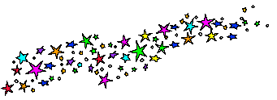
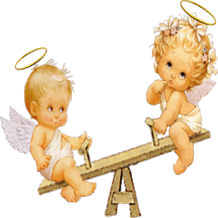
Dedica unos días a hacer las compras antes de la avalancha de última hora (es agobiante comprar los días más cercanos a navidad, año nuevo y reyes), haz ahora todas tus compras de comida, regalos, decoraciones, y todo cuanto necesites para la fecha.
Diseño pps. Mari Tere

Slide 18
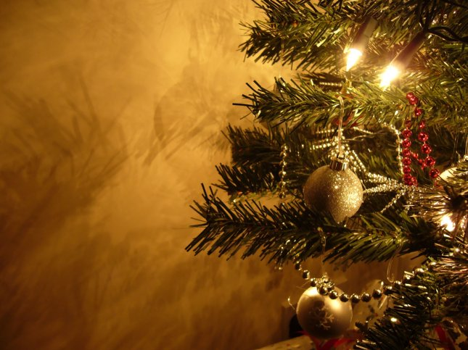
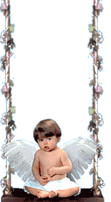
Así podrás estar más relajado cuando llegue navidad.
No abandones todos
tus hábitos de salud:
Diseño pps. Mari Tere

Slide 19
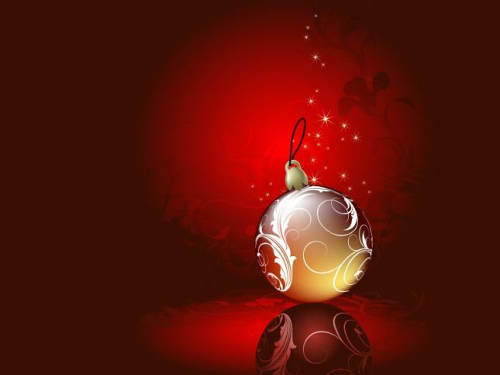
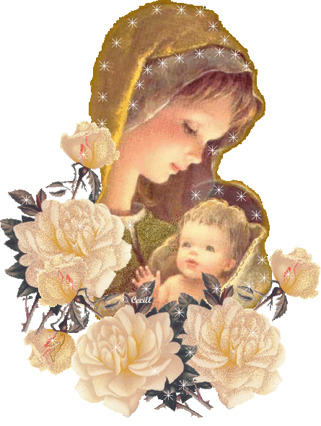
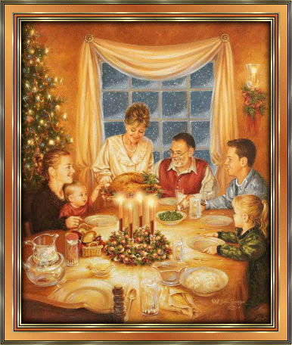
Está bien permitirse un trato especial en navidad, en la cena navideña, año nuevo, reyes, y más… pero no te descontroles durante toda la temporada navideña.
Diseño pps. Mari Tere

Slide 20
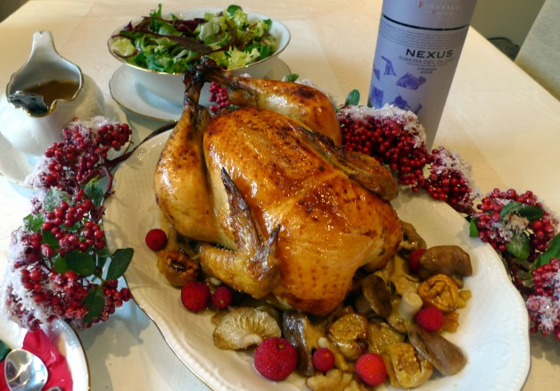
Relájate a la hora de imponerte objetivos, ya sea para navidad, la cena, o el año que viene… debes ser realista y ponerte metas asequibles
Diseño pps. Mari Tere

Slide 21
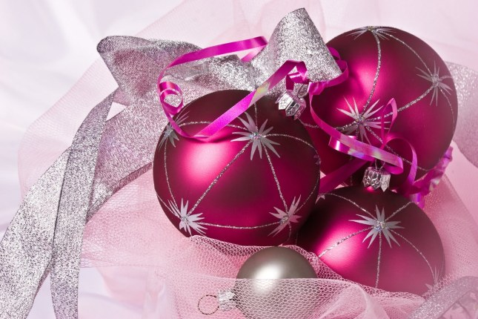
Diseño pps. Mari Tere
A veces nos ponemos metas demasiado grandes, en estas fechas (especialmente cerca de año nuevo)

Slide 22
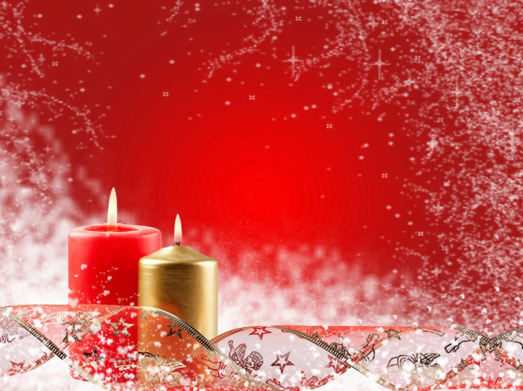
Diseño pps. Mari Tere
Antes que nada, date cuenta de que la navidad no va a ser perfecta, es imposible que lo sea, sólo en las películas son así.

Slide 23
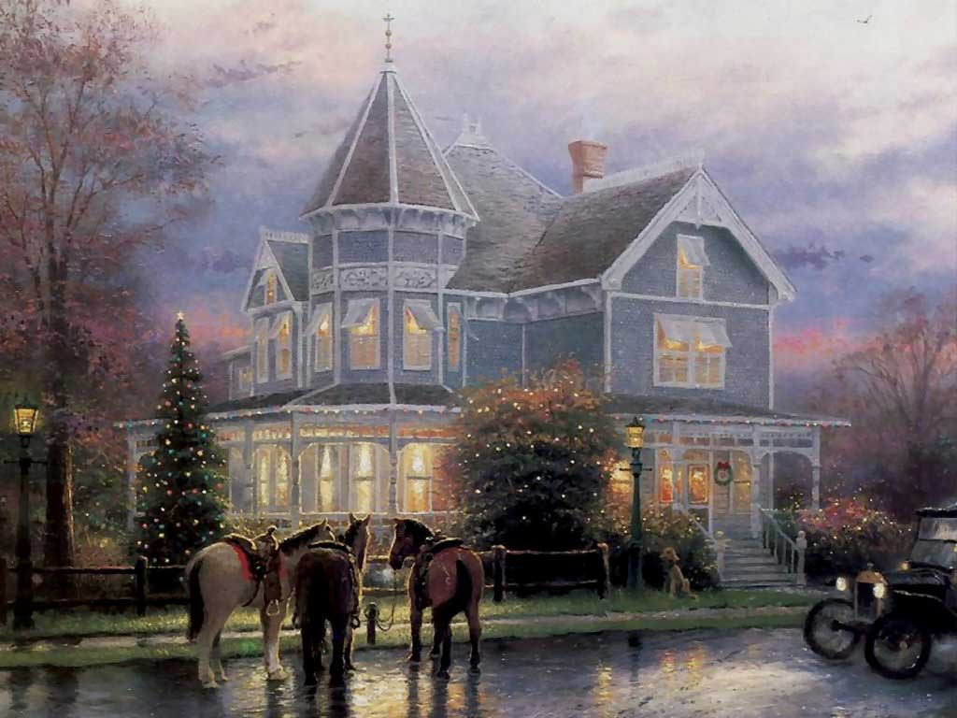


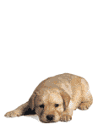
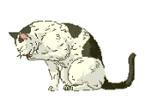
Nunca faltarán cosas que vayan mal, como tener que hacer unas horas extra de trabajo en navidad, llegar tarde a la función de tu hija, un vestido que se rompe, una crítica de tu madre o suegra, o un estúpido comentario de tu pareja.
Diseño pps. Mari Tere

Slide 24
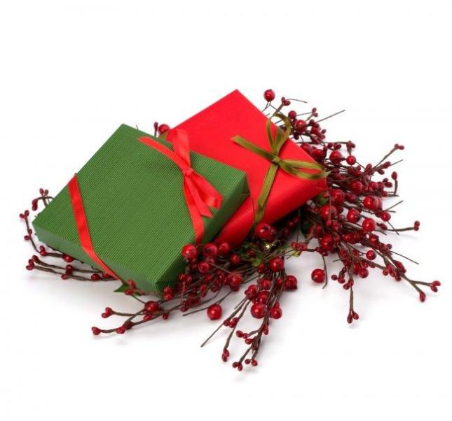

Regala con moderación:
No es cuanto das, sino la calidad de amor que se da a cada persona. Regalar es algo que se puede hacer durante todo el
año, lo primordial no son los regalos de navidad, sino el amor que se entrega.
Gracias

Slide 25
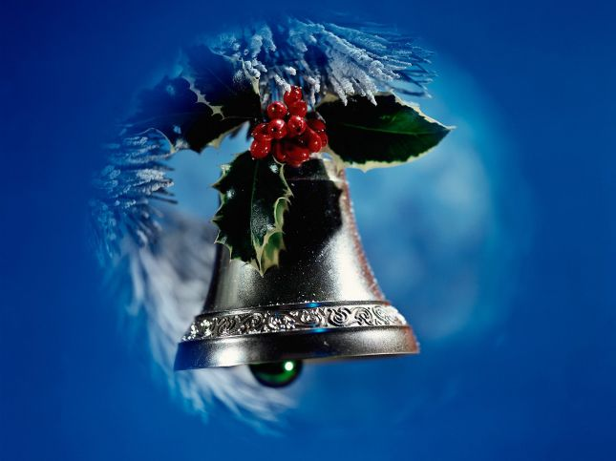
Diseño pps. Mari Tere
No pierdas el sentido verdadero de la navidad:

Slide 26
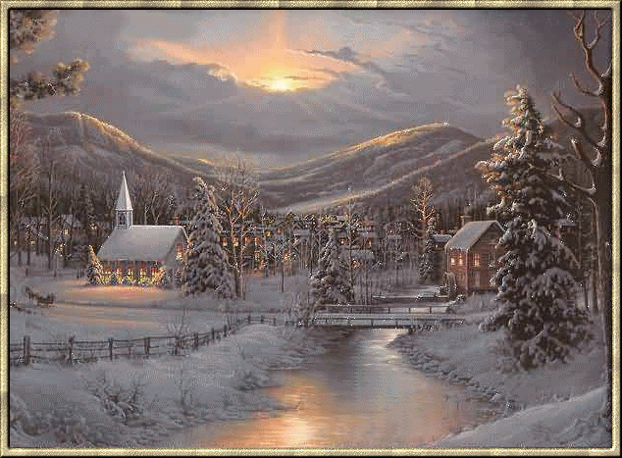
Diseño pps. Mari Tere
la verdadera navidad y cómo debiéramos vivirla está en nuestros corazones y debiera ser días de paz.

Slide 27
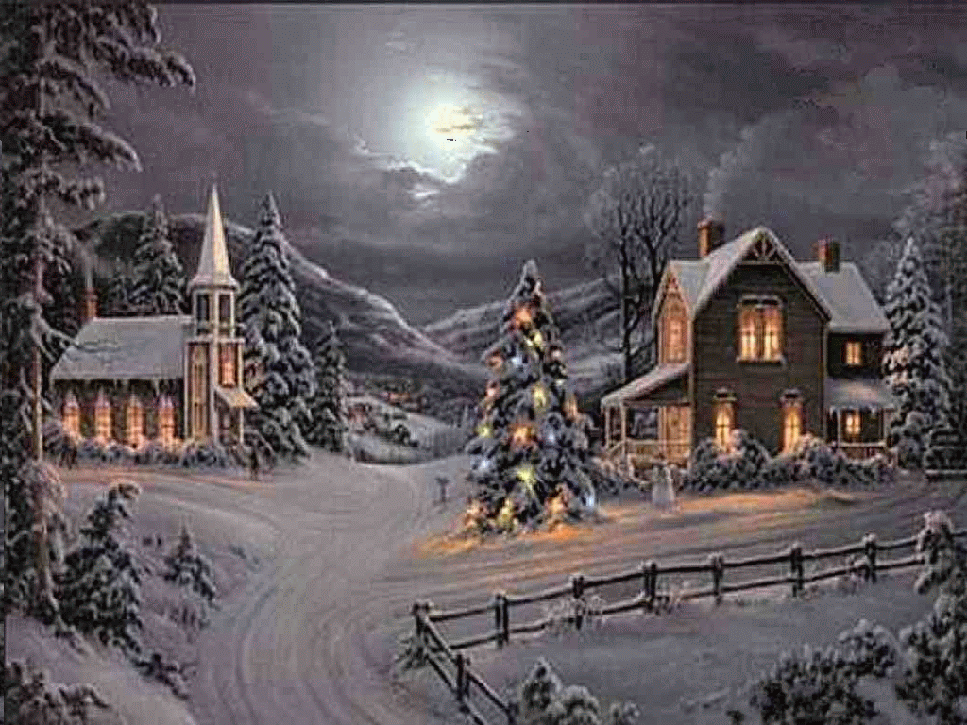


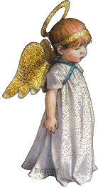
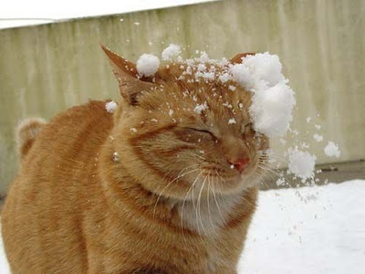
Diseño pps. Mari Tere

Slide 28
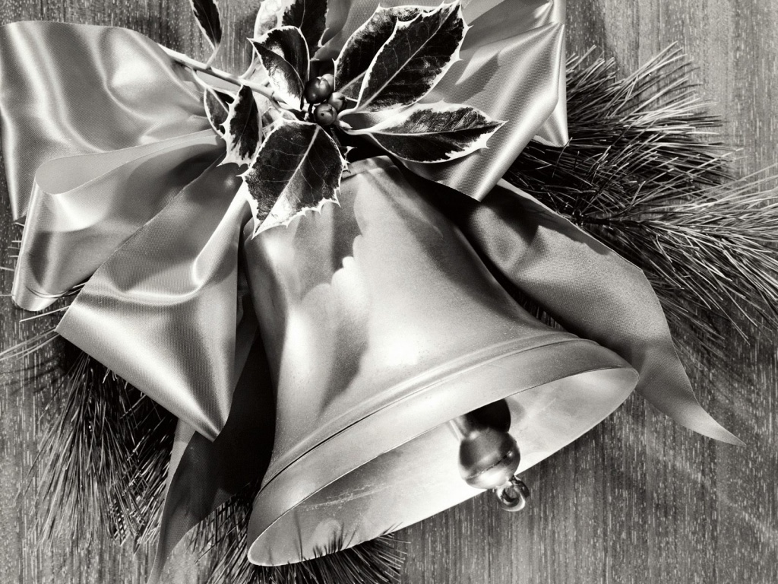
Diseño
María Teresa
Espín
Imágenes Internet
2012

Slide 29
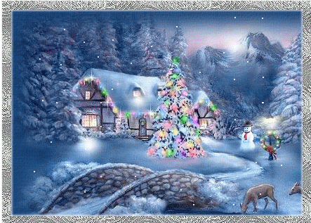
Diseño pps. Mari Tere

Slide 30



Accede a la sección que desees desde aquí:
Propia Creación
De la Red
Dedicatorias | Fechas Especiales | Graciosos
Historia y Arte | Lugares | Musicales
Naturaleza y Ciencias | Política | Reflexión
Religiosos | Románticos | Salud
Dedicatorias | Fechas Especiales | Graciosos
Historia y Arte | Lugares | Musicales
Naturaleza y Ciencias | Política | Reflexión
Religiosos | Románticos | Salud
Si deseas recibir pps periódicamente en tu correo electrónico subscríbete aquí:

